Slide 1

CHÀO MỪNG CÁC CON
ĐẾN VỚI TIẾT HỌC

Slide 2
Bài 82: eng - ec
eng
ec

Slide 3
Bài 82: eng - ec
eng
ec
eng
ec
e
ng
e
c
(e - ngờ - eng)
(e - cờ - ec)

Slide 4
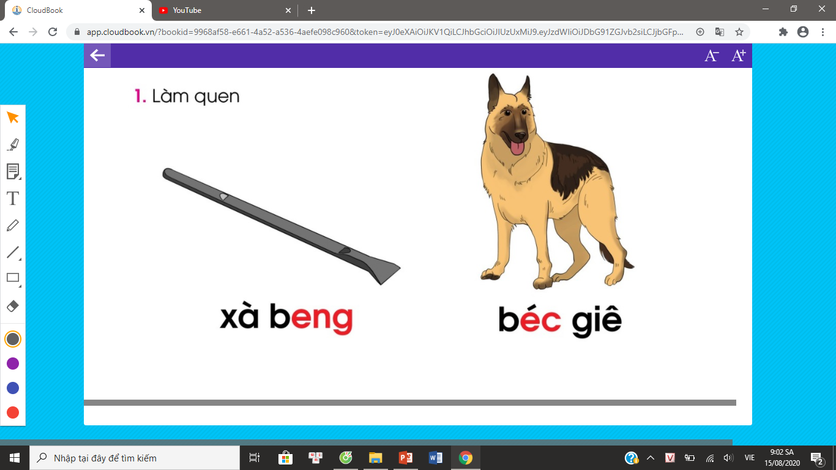
beng
beng
b
eng
xà beng
eng
(bờ - eng - beng)

Slide 5
ec
béc
béc
bec
ˊ
béc giê
ec
(bờ - ec - bec - sắc - béc)

Slide 6
Bài 82: eng - ec
xà beng
eng
béc giê
ec

Slide 7


Slide 8

THƯ GIÃN

Slide 9
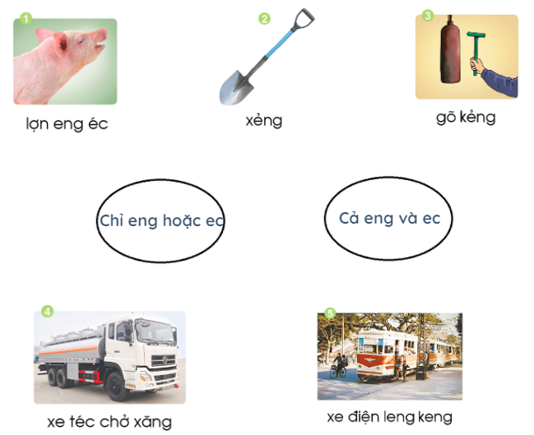

Nối

Slide 10

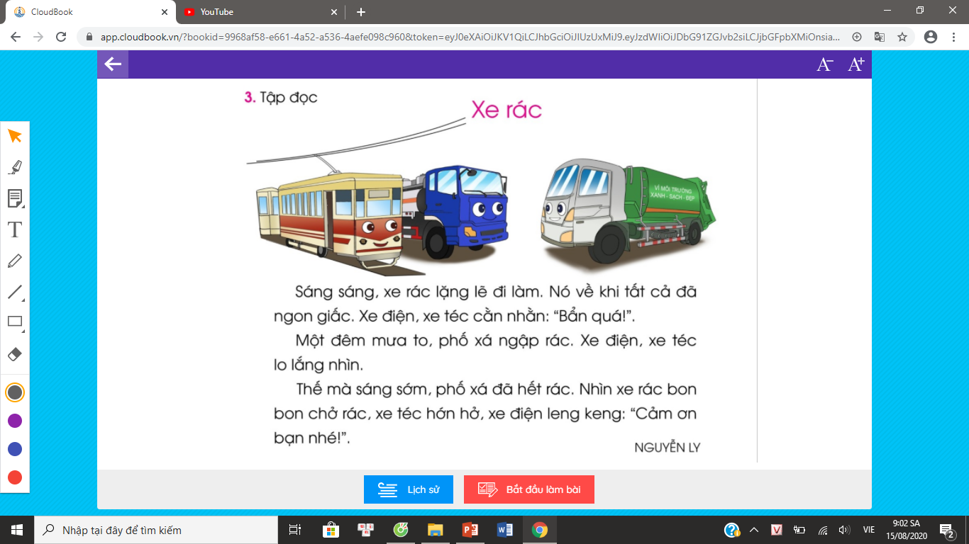
Tập đọc

Slide 11

Luyện đọc từ ngữ
xe téc
cằn nhằn
ngập rác
leng keng

Slide 12
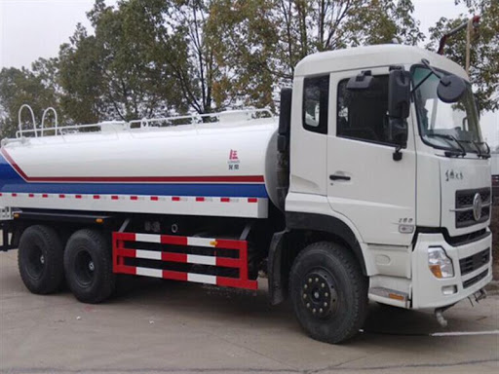
xe téc: xe kích thước lớn, thường chứa chất lỏng hoặc hàng hóa

Slide 13
cằn nhằn: lẩm bẩm để phàn nàn, vì bực bội với ai.

Slide 14
Tập đọc

Slide 15

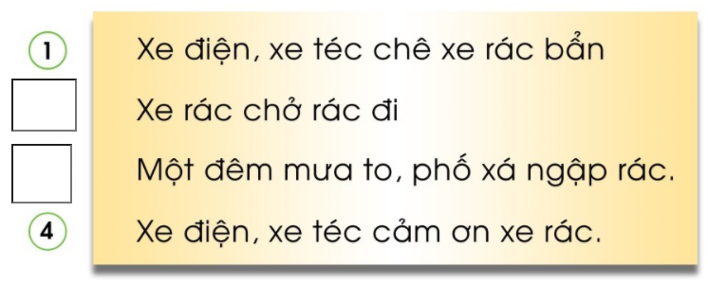
Sắp xếp các ý theo đúng nội dung truyện
3
2

Slide 16

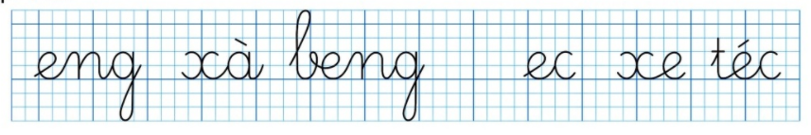
Tập viết

